Slide 1
Tema:Inedördül niwelirlemäniñ planynda gorizontallary geçirmek.

Slide 2
Sapagyň meýilnamasy
Inedördül niwelirlemäniñ planynda gorizontallary geçirmegiň
tärleri.
2. Inedördül niwelirlemede plan gurmak we taýarlamak.
3. Inedördül niwelirlemäniñ netijeleri esasynda ýer üstüni tekizlemek.

Slide 3
1. Ähli niwelirlenen nokotlaryň belentlik bahalary hasaplanandan soň gorizontallar geçirilen plan düzülýär. Kagyz ýüzünde saýlanyp alynan masştab boýunça inedördülleriň tory gurulýar we olaryñ burç depeleriniň golaýynda, inedördül niwelirlemäniň žurnalyndan 0.01m çenli tegelekläp belentlik bahalary göçirilip ýazylýar. Gorizontallaryň belentlik bahalary relýefiň beýiklik kesiminiň sanyna göni baglydyr.

Slide 4
Mysal üçin, relýefiň beýiklik kesimi 0,25m deň bolsa, onda gorizontallar şeýle bahalara eýe bolýarlar. 66,00; 66,25; 66,50; 66,75; 67,00; we ş.m.
Planyň ýüzünde, belentlik bahalary belli bolan nokatlaryň arasynda, gorizontalyň bahasy bilen, nokadyň ýagdaýyny paletkanyň kömegi bilen, grafiki usulda-interpolýasiýa usulynda kesgitläp bolýar (9.1-nji surat).

Slide 5
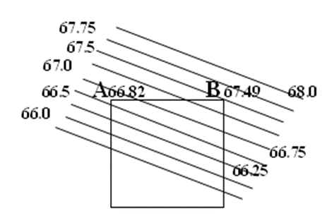
9.1-nji Surat.

Slide 6
Paletka - aňyrsy görünip duran sellilloid kagyzyň ýüzünde 5 mm aralykdan paralel göni çyzyklar geçirilip, olaryň ugrynda gorizontallaryň bahalary ýazylan. kagyzy listi göz öňüne getirýär.
Paletkanyň degişli bahasy A nokadyň belentlik bahasyna gabat bolar ýaly ýagdaýda iňňäniň ujy bilen dürtip berkidilýär we soň A nokadyň daşyndan paletkany aýlap B nokadyň belentlik bahasy paletkadaky degişli baha gabat geler ýaly goýmaly.

Slide 7
Planda AB göni çyzygyň ugrynda paletkada çyzyklaryň kesişýän ýerinde degişli bahaly gorizontallaryň nokatlary alynýar.
Inedördülleriň ähli taraplaryndan, käbir halatda onuň diogonallaryndan gorizontallaryň geçmeli nokatlary interpolýasiýa usuly bilen kesgitleniläýr. Şeýle usul bilen alynan birmeňzeş bahaly nokotlar endigan çyzyklar bilen birikdirilýär.

Slide 8
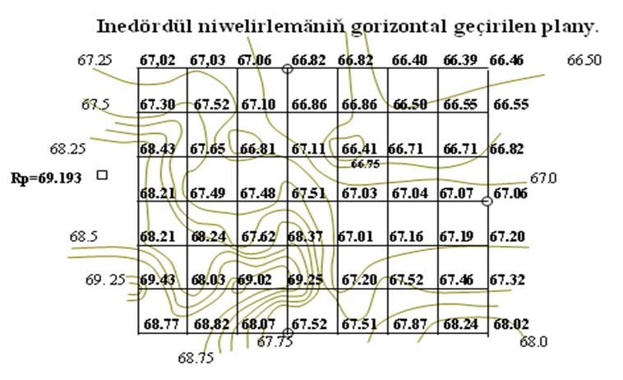
9.2-nji surat

Slide 9
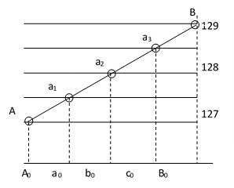
Planda gorizontallary geçirmek üçin teoriýada gorizontallaryň kesimleri boýunça olaryň arasyndaky interwaly hasaplap bolýar.
9.3-nji surat

Slide 10
AB-çyzygyñ profili 9.3-nji suratda belentlik bahalary bilen (HA=125.3; HB=128.8) görkezilen. AB - çyzygyň AoBo- gorizontal goýumynda gorizontallaryň kesip geçýän nokatlary bellenilýär, olar aobo co deňdir.
Eger-de gorizontallaryň goýumy 1m deň bolsa, onda grafiki profilde gorizontallaryň bahasy 126m, 127m, 128m deň bolar. Gorizontallaryň arasyndaky uzaklygy (goýumy) kesgitlemek üçin L=aobo=boco deñ bolsa, AoBo-uzaklyk millimetrde-49 mm barabar diýip alsak, HB-HA=3.5m hasabatlarynyň belentlik bahalarynyň tapawudyna bölünip gorizontallaryň arasyndaky uzaklyk kesgitlenýär.
L=AoBo/(HB-HA)=49mm/3.5m=14mm
Diýmek 14mm çyzykdaky uzaklyk 1m goýuma deňdir.

Slide 11
2. Plan meýdan işlerini geçirmegiň usullary boýunça düzülýär. Eger-de magistrallar usulynda niwelirleme uzaboýuna we kese ýörelge boýunça geçirilse, onda koordinatlary boýunça esasy nokatlar plana geçirilýär. Soň, grafiki usul bilen, masştaby boýunça kese we uzaboýuna bellenen piketler plana geçirilýär hem-de olaryň belentlik bahalary ýazylýar.

Slide 12
Eger-de niwelirleme inedördüller usulynda geçirilen bolsa, onda planda masştaby boýunça kwadratlaryň tory gurulýar, plana sudurlar we gorizontallar geçirilýär.
Planda relýef, gorizontallaryň berlen kesimi boýunça görkezilýär. Relýefiň çylşyrymlylygyna, planyň masştabyna we talap edilýän takyklyga baglylykda gorizontallaryň kesimi 0.25m. 0.5m, 1.0m, 2.5m, 5-10m we ondan hem uly kesimlerden geçirlip biliner.

Slide 13
Plan taýýarlanylanda inedördülleriň depeleri gara nokatlar ýa-da kesişme çyzyklar bilen bellenip, olaryň sag taraplarynda gara tuş bilen belentlik bahalary ýazylýar. Gorizontallar mele reňkli tuş bilen inçeden çyzylýar, metrlik sanlardan geçýän esasy gorizontallar ýogyn mele çyzyk bilen çyzylyp, onda ýazylan belginiň aşak tarapy, relýefiň peseläýn tarapyna bakdyrylýar. Çyzgynyň aşagynda planyň masştaby, relýefiň beýiklik kesimi, ýapgytlygyň we egme burçyň grafigi görkezilýär.

Slide 14
3. Ýer üstüni tekizlemegiň esasy maksady topografiki üsti oba hojalyk maksatlary üçin, şeýle hem senagat we raýat desgalarynyň hajatlary üçin taýýarlamakdan ybaratdyr.

Slide 15
Topografiki üsti taslama üste öwürmek bir näçe hasaplamalar bilen baglanşyklydyr. Taslama üsti ýerinde geçirmek, gurmak bir näçe ýer göçürme gazma işleri bilen baglanşyklydyr. Göçürilýän gumuň beýikligi we gömülýän ýeriň çuňlugy taslamanyň her bir nokadynda iş bahasynyň beýikliginiň ululygy bilen häsiýetlendirilýär. Iş beýiklik bahasy şeýle formula bilen kesgitlenýär.

Slide 16
h = H^{i}_{g} - H_{t}
Bu ýerde:
h-işiň beýiklik bahasy;
H_{g}–taslama nokadynda gara baha, ýagny ýer üstüniň hakyky belentlik bahasy;
H_{t} – şol nokatda gyzyl baha, ýagny ýer üstüniň taslama belentlik bahasy.

